Slide 1
Laboratorio de Ideas Buenas Prácticas en RRI
“RRI en acción”
Josep Carreras
Núria Saladié

Slide 2
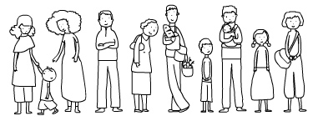
“science WITH and FOR society”
A modification in this stage has a high cost
Knowledge
Tech
Big consequences:
Economic
Social
Health
Environment
Time
Research
Development
Market
A modification in this stage has a low cost

Slide 3
El proyecto NERRI
Proyecto europeo NERRI
www.nerri.eu
18 miembros de 11 países europeos
¿Qué es la Neuromejora?

Slide 4
Problemas encontrados
Incertidumbre
La gente y SC no sabe qué es la neuromejora
Falta de motivación y aversión a la ignorancia
Miedo de la Ciencia Ficción
Investigación e Industria huyen de especulaciones, rumores y posibles distorsiones
Muchas tecnologías bajo el mismo nombre
Diversos métodos, aparatos, sustancias…

Slide 5
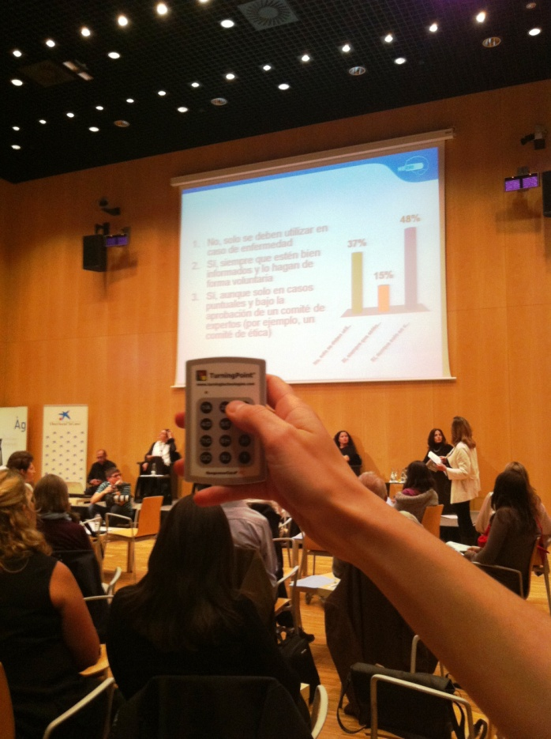
Soluciones propuestas
Debates ciudadanos
“SuperMI” (Coruña y Barcelona)
“Play Decide”
Grupos focales
Comité Español de Apoyo a la Investigación e Innovación Responsables en el marco de la Neuromejora

Slide 6
Ejercicios de Aprendizaje Mutuo
MLE: “Mutual Learning Exercices”
→ Dar visibilidad y favorecer intercambio de opiniones entre actores sociales
Problema:
La metodología para recoger opiniones pertenece al campo de la comunicación, y no al de la investigación. Por lo tanto, las conclusiones sobre la percepción social de la NM puede ser sesgadas.
La falta de conclusiones en firme significa que el proyecto NERRI no puede hacer constar en las tomas de decisiones oficiales las opiniones
Solución:
Un cuestionario online que tuviera en cuenta el input de los MLE evitaría en parte el sesgo y añadiría validez científica y credibilidad a la percepción pública sobre la NM

Slide 7
El proyecto HEIRRI
La importancia de integrar la RRI en la educación universitaria
“RRI has the potential to make research and innovation investments more efficient, while at the same time focusing on global societal challenges (Van den Hoven et al., 2013)”
“Awareness, knowledge and acquisition of skills and tools to incorporate RRI as a regular part of professional practice should be learned as early as possible“

Slide 8
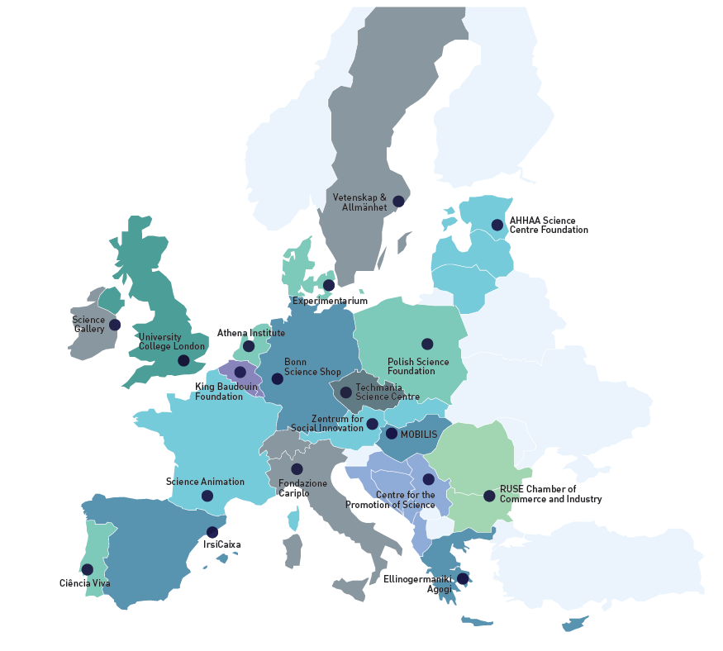
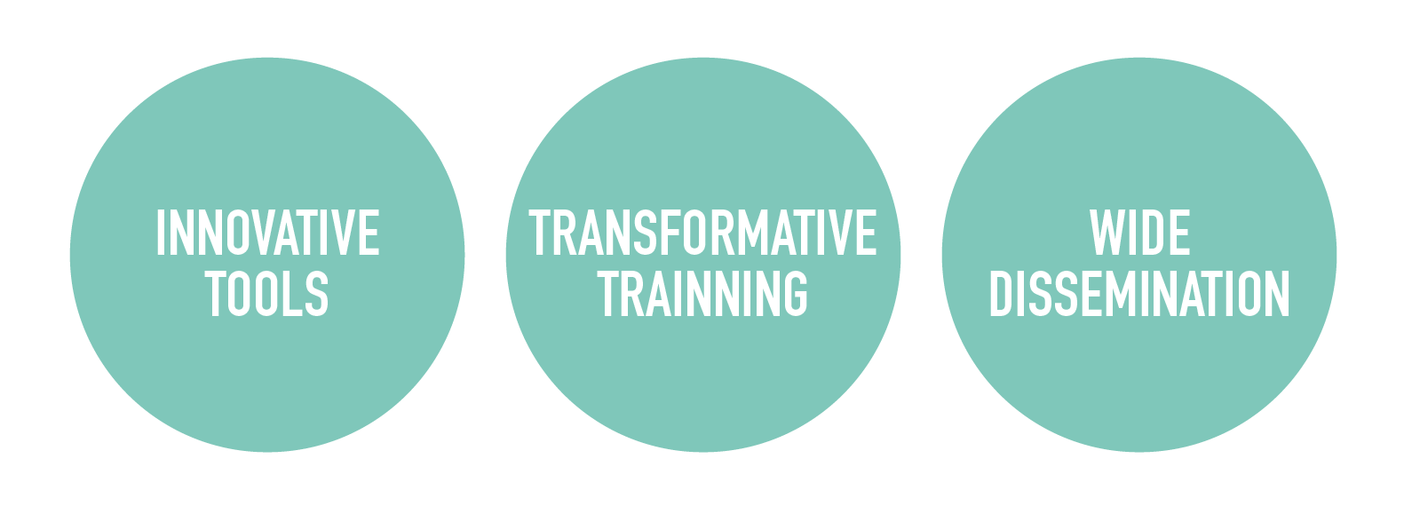
El proyecto RRI Tools
- Proyecto del 7º Programa marco
- 26 socios
- 19 Hubs cubriendo más de 30 países
Coordinator:
Deputy-Coordinator:
Main goal & outcome: develop a Training and Dissemination Toolkit on Responsible Research and Innovation (RRI)
keystone to foster RRI among all stakeholders
-explicitly referred to in several Horizon2020 calls-

Slide 9
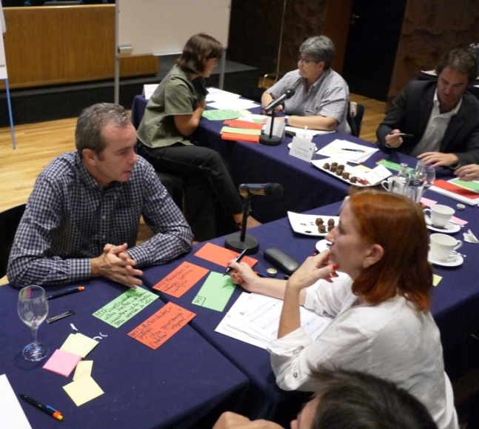
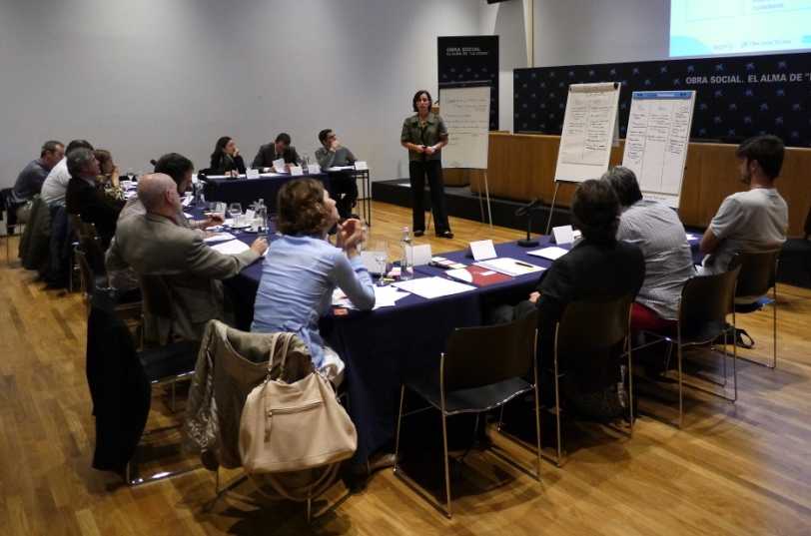
Talleres de reflexión y consulta en España
Más de 25 instituciones españolas participaron y se convencieron de la importancia de la RRI
“Es difícil valorar los beneficios de la RRI. Inicialmente puede incrementar los costes de producción. La rentabilidad de implementar la RRI se debe demostrar”
Industria
“Incorporar la RRI en nuestro trabajo puede ayudarnos a recibir más fondos, tener el apoyo de la industria y facilitar nuevas alianzas”
Investigadores
Queremos formar parte de la toma de decisiones al mismo nivel que lo hacen el resto de actores sociales
ONG

Slide 10
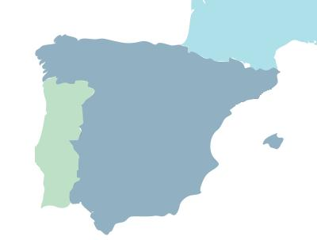
Buenas prácticas en España
Promising practices in Spain
Sportis Living Lab:
Living Lab on sports
Ibercivis: Citizen science
Community advisory Committee
Educación
Open systems: Citizen science
Gobernanza participativa
Catalytic project:
Checklist on RRI
NERRI:
Reflection on Neuro-enhancement
Technology Assessment
Xplore Health: Educational programme
Participación en investigación y ciencia ciudadana
Innovacciones 360º:
Food-packaging innovation
NanOpinion:
Public consultation on nanotech
Innovación abierta
GENPORT Project
Igualdad de género en I+D

Slide 11
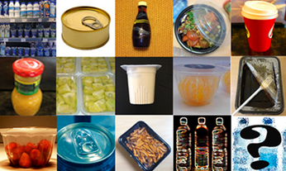
Buenas prácticas en España
Innovacciones 360° Project
Open innovation and citizen participation in the food packaging sector.
Turning citizens into drivers and players of the R + D + I
Fostering innovation through a circular flow of information, from the end user of food packaging to scientists and SMEs.
NERRI Project
Researchers, engineers, developers and potential legislators reflecting on Neuro-Enhancement technologies, before products start to hit the marketplace.
Policy recommendations for the governance of neuro-enhancement technologies.

Slide 12
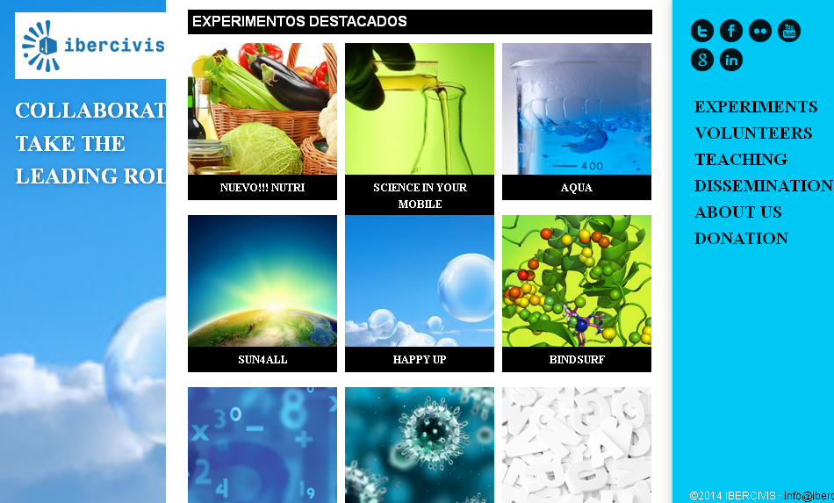
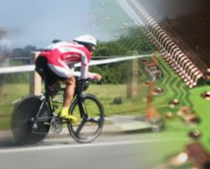
Buenas prácticas en España
IberCivis
Volunteer computing platform and series of experiments that allow society to participate in scientific research directly and in real time.
The computer becomes a window to science, creating a channel for direct dialogue between researchers and society.
Living Lab SPORTIS
Projects proposition, definition, co-creation, coordination and product validation to cover needs and expectatives around the sports sector.
Involving companies, public administrations, research centres and citizens in the innovation process

Slide 13
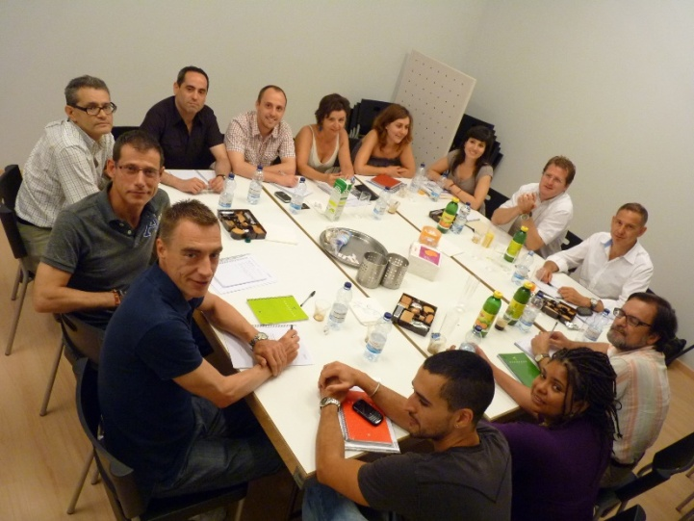
Iniciativas de RRI en IrsiCaixa
Community Advisory Committee (CAC)
Facilitates the dialogue between HIV-affected groups and the scientific community who carry out studies with patients.
CSOs’ representatives are involved in research studies with patients, from the design phase.
Reflect together on eventual obstacles that might be faced during the implementation.
Xplore Health
Educational programme with participative multimedia and hands-on resources aiming at decreasing the gap between health research and education.
Promotes Inquiry Based Science Education (IBSE)
Promotes interaction of students with different social actors for them to become active citizens in the knowledge society.
+ENRRICH

Slide 14
¡Compartid vuestras iniciativas de RRI!
¿Qué requisitos tiene que tener un proyecto para ser RRI?

Slide 15
¿Qué opinas sobre la RRI?

Slide 16
¡muchas gracias!
¡Da tu opinión!
@irsicaixa @XploreHealth_es @NERRI_eu @HEIRRI_ @ccupf

